Slide 1
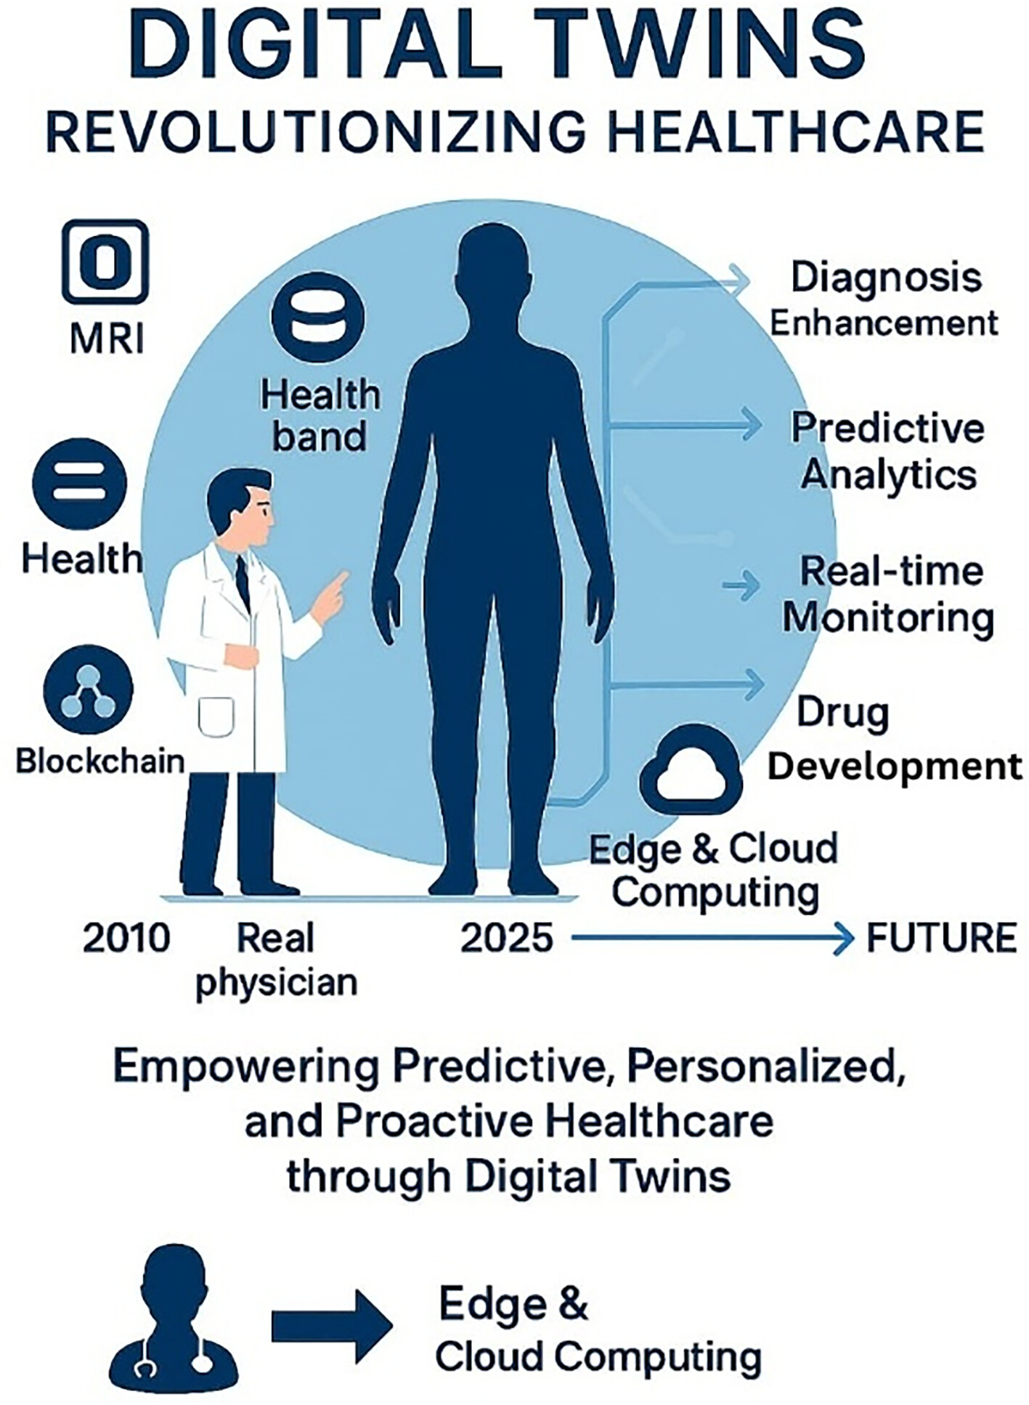
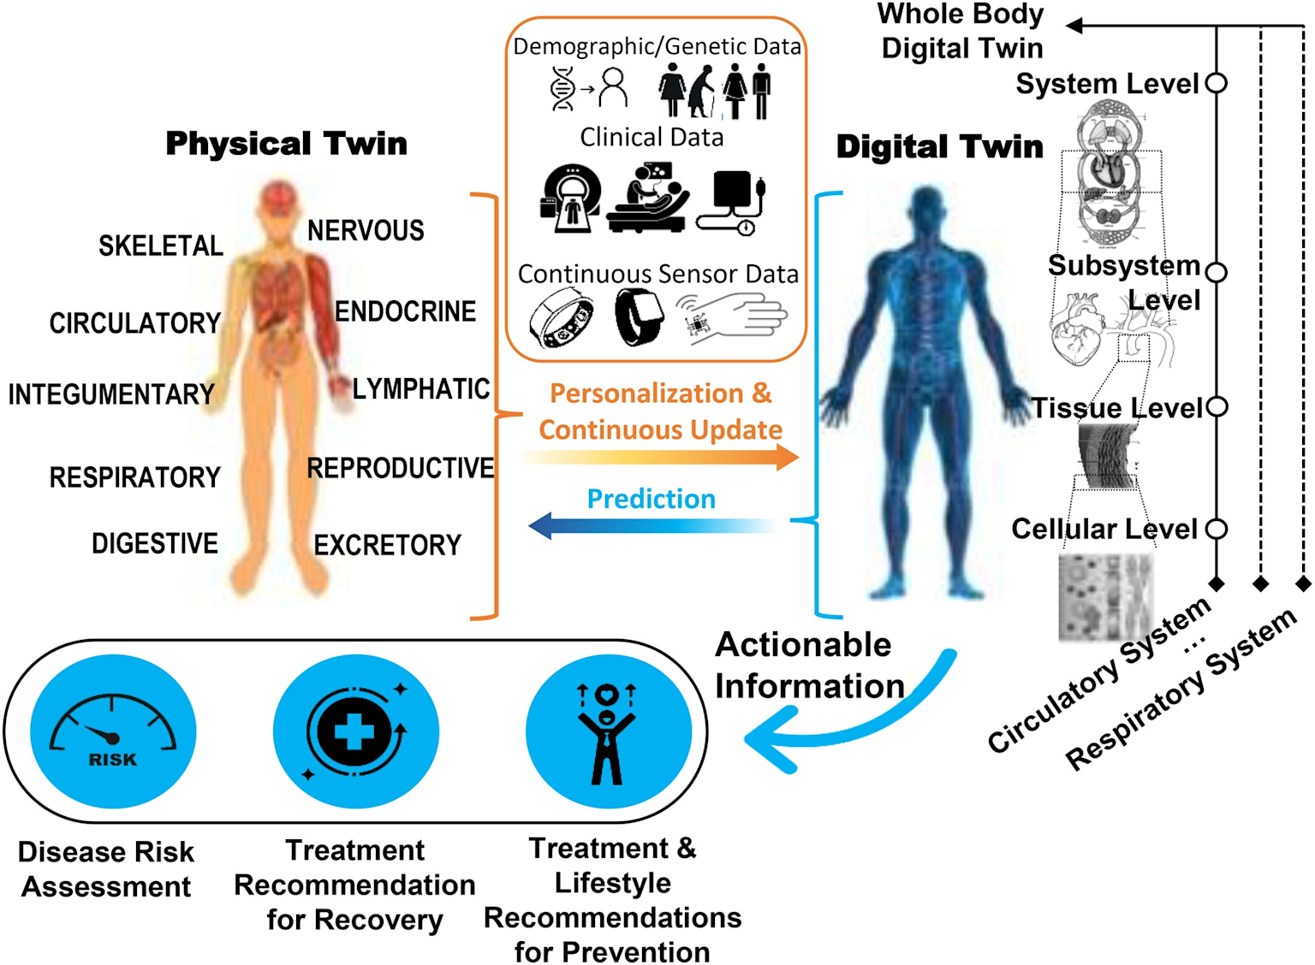
DIGITÁLNE DVOJČATÁ V ZDRAVOTNÍCTVE
Aplikácia Industry 4.0/5.0 v praxi | Filip Fylyp
ČO SÚ DIGITÁLNE DVOJČATÁ?
MATER HOSPITAL DUBLIN + SIEMENS HEALTHINEERS (2024)
Digital Twin radiologického oddelenia
Virtuálne repliky fyzických systémov s real-time aktualizáciou pomocou:
• IoT senzory
• AI & Machine Learning
• Big Data analytics
Merateľný progres: 26-32% ↑ kapacity | €9,500 úspor | 240 min ↓ čakania
Strategický potenciál: $500B globálne úspory, transformácia zdravotníctva
Industry 5.0: Kombinácia personalizácie + automatizácie
✅ VÝHODY
Personalizovaná medicína
Zníženie čakacích dôb
Úspora nákladov
Prediktívna údržba
⚠️ VÝZVY
Vysoké investície
Bezpečnosť dát
Chýbajúce štandardy
Výpočtová náročnosť
RAST TRHU A BUDÚCNOSŤ 2025: $4.47B ━━━━━━━━➤ 2030: $59.94B

